Slide 1
শুভেচ্ছা

Slide 2
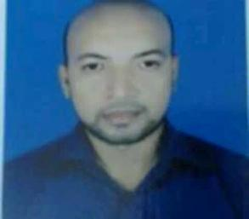
Identity
মোঃ মানসুর হোসাইন প্রভাষক,
খাতিয়া বন্দান ফাজিল মাদরাসা,
সদর, গাজীপুর
Email: tusardada@gmail.com
শ্রেনিঃ সপ্তম
বিষয়ঃ বাঃ বি
অধ্যায়ঃ ১0ম
সময়ঃ৪০মিঃ

Slide 3
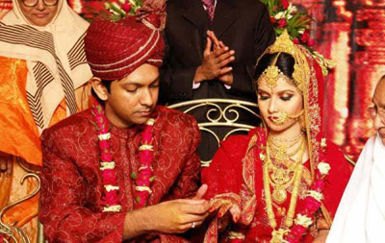
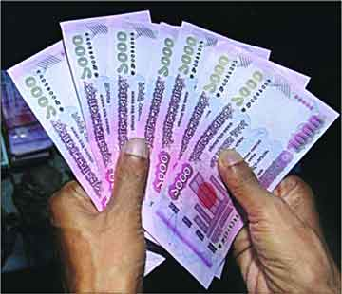
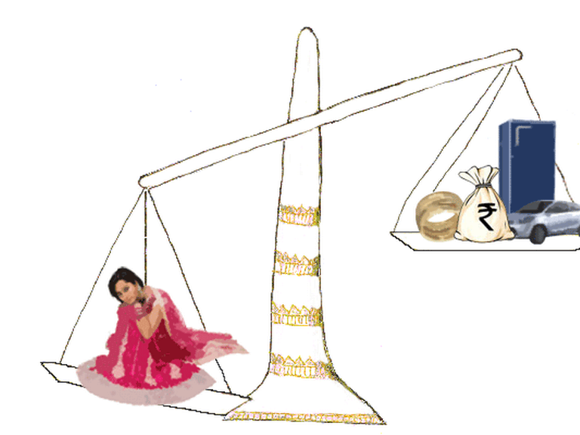

Slide 4
বাংলাদেশের যৌতুক প্রথা

Slide 5
এই পাঠ শেষে শিক্ষার্থীরা
যৌতুক কী বলতে পারবে;
যৌতুক প্রথা কী বলতে পারবে;
যৌতুক কত প্রকার বলতে পারবে;
যৌতুকে প্রবাবে সমাজের ভয়াবহতা ব্যাখ্যা করতে পারবে।

Slide 6
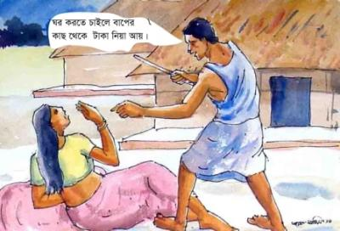

Slide 7
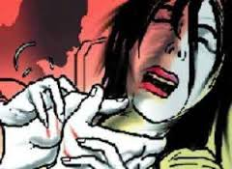
আত্ম রক্ষার চেষ্টা

Slide 8
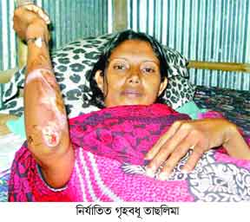

Slide 9
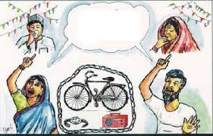

Slide 10
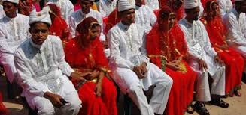

Slide 12
একক কাজ
যৌতুক কী

Slide 13
দলীয় কাজ
যৌতুকের সামাজিক প্রভাব লেখ

Slide 14
মূল্যায়ণ
যৌতুক প্রথা কী?
যৌতুকের কারন বর্ননা কর;
যৌতুকের কুফল বিশ্লেষণ কর।

Slide 15
বাড়ির কাজ
যৌতুকের কারনে তোমার আশে পাশে কী
ধরনের অপরাধ ঘটে তা লিখে নিয়ে আসবে ।

Slide 16
ধন্যবাদ

